Slide 1

面向未来的教育技术企业
BeiJing Huatec Information Technology CO.,LTD

Slide 2


华晟经世
教学教务介绍

Slide 3

教学教务内容总览
专业人才培养方案
专业及班级报备
学生信息报备
教学安排
授课异动审批与备案
满意度调查结果
教材申订
教学资料报备
过程数据报备
课时费预算
课时费核算（常规）
课时费核算（客户培训）
认证考试报名
认证成绩录入
实训平台报备
固定资产报备

Slide 4
内容概要
教学教务资料提交流程（典型案例）
教学教务实操演示

Slide 5
一、教学教务资料提交流程
1、专业人才培养方案审核
1.1 提交流程
（1）项目部负责人或接口人提交；
（2）资源部审核。
1.2 提交时间
（1）项目筹备及启动阶段；
（2）校方或项目部发起修订时，由项目部负责修订，经审批通过后备案。

Slide 6
一、教学教务资料提交流程
2、教学安排审核流程
2.1 提交流程
（1）发送申请前对照人培与课表
（2）项目部发送申请
（3）运营事业部教务审核合理性
注意：提交教学安排时，请在附件中提交该学期课程表
2.2 提交时间
每学期开学后，各项目部应基于实际教学情况，
制定本学期教学安排，通过“运营管理中心”
提交审核，逐级批准后完成报备。

Slide 7
一、教学教务资料提交流程
3、教材申订流程提交
3.1 提交流程
教材申订分为项目部申订、学校订购和书商订购三种情况，统一通过运营管理中心提交流程。
（1）、项目部直接申订，由项目部提交申订流程，审批通过后，启动教材 后续印刷与发货；
（2）、学校订购，由项目部负责人或资源部与学校协商，并签订合同，由项目部提交申订流程，订购方式选“学校订购”，审批通过后，启动教材的印刷与发货；
（3）、书商订购，由资源部与书商洽谈，并签订合同，由项目部负责人通过“运营管理中心”提交申订流程，订购方式选“书商订购”，审批通过后，启动教材的印刷与发货。
3.2 提交时间
教材申订时，流程审核通过后，教材印刷、采购周期为30 个工作日，项目部应预留充足时间并按要求提交需求；如订书时在春节期间时，时间节点需提前2-3个月。

Slide 8
一、教学教务资料提交流程
4、教学资料文件提交
4.1 提交内容
教学资料包括教学大纲、课程标准、课件、教案、录屏、视频、代码及信息化教学资源等。
由教学教务负责人统一汇总项目部讲师相关教学资料进行提交。
4.2 提交时间
项目部根据实际自行编制，每年2 月、8 月项目部应完成前一学期资料的汇总报备

Slide 9
一、教学教务资料提交流程
5、授课异动审批与备案
5.1 提交流程（重新提交教学安排）
运营专员初审——教务专员审批 ——运营事业部教务主管审批
授课异动随时发生，项目部随着人员的变动请提前做出修改，并通过“运营管理中心”更新本学期的新教学安排、课时费预算（提交内容应详细说明异动情况及处理意见，新教学安排中要体现离职人员的实际课时数），经逐级批准后依照执行，如处理过程中出现问题，应及时反馈。
5.2 提交时间
人员异动时，项目部教务负责人需立即提交教学安排和预算。审核通过的课时费预算、教学安排将作为发放课时费的依据，如果有授课异动的情况，导致核算课时、发放课时费时出现差异或其他问题，由项目部负责人承担相应责任。

Slide 10
一、教学教务资料提交流程
6、教学满意度调查
6.1 提交流程
教学教务负责人提出流程申请——教务专员审核——教务主管审核
由教学教务负责人对满意度调查结果进行核对及整理，统计后在运营管理中心中进行报备
满意度要求与教学安排信息一致，如有特殊情况需要备注，在满意度调查中0或100分作废
6.2 提交时间
项目部应于每年1 月15 日、7 月15 日前完成满意度调查工作，如果因其他原因导致未按时间节点及时调查和提交，导致总部无法统计数据由项目部所有人承担相应责任。

Slide 11
一、教学教务资料提交流程
7、提交注意事项
在报备相关数据时，一定要确保数据的准确性；
严格按照运营管理手册中规定格式、时间进行报备；
在报备时，仔细核查各项名称是否符合实际标准（班级名称、课程名称）；
在报备过程中如发现提示已经有该流程可去进行中的流程进行查看；
报备数据按照各学校实际情况进行报备，不得出现与实际情况不符流程；

Slide 12
一、教学教务资料提交流程
8、流程提交时间表总汇（1）
专业人才培养方案
一般项目筹备及启动阶段与校方或项目部发起修订时，项目部负责修订后给资源部查看后进行提交
专业及班级报备
根据项目部实际情况，在当学年学生招生完毕后进行学生专业及班级报备
学生信息报备
专业及班级报备结束后对相应班级学生进行报备
教学安排
每学期开学后，（3月15前和9月15前）各项目部应基于实际教学情况，制定本学期教学安排，通过“运营管理中心”提交审核，逐级批准后完成报备。

Slide 13
一、教学教务资料提交流程
8、流程提交时间表总汇（2）
授课异动审批与备案
授课异动随时发生，项目部教学教务负责人按项目部的实际情况做出新的教学安排和预算，并通过“运营管理中心”更新本学期的教学安排、课时费预算（提交内容应详细说明异动情况及处理意见）。
如处理过程中出现问题，应及时反馈。
满意度调查结果
项目部应于每年1 月15 日、7 月15 日前完成满意度调查工作（需要注意与教学安排匹配）
教材申订
根据项目部实际情况提交30天以上进行申请流程提交
教学资料报备
每年2 月、8 月项目部应完成前一学期资料的汇总报备

Slide 14
一、教学教务资料提交流程
8、流程提交时间表总汇（3）
过程数据报备
过程数据报备中会议纪要及听课记录根据实际情况每月至少上交一次，≥4人需开专题会议
课时费预算
各项目部应在9 月15 日、3 月15 日前通过“运营管理中心”完成本学期的课时预算上报
课时费核算（常规）
各项目部应在1 月15 日、7 月15 日前通过“运营管理中心”完成本学期的课时核算上报
核算时项目部负责人依据讲师本学期表现做出ABC评级A（每节课加6元）B（每节课加3元）C（每节课加0元），项目部平均分不超过B

Slide 15
一、教学教务资料提交流程
8、流程提交时间表总汇（4）
课时费核算（客户培训）
各项目部应在培训项目开始前，发送经世云审批审批，经审批通过后待项目结束10 个工作日内，通过“运营管理中心”提交课时费核算，并提交满意度统计值及纸质调查问卷
认证考试报名
考试前1 个月，项目部负责人提交认证报名，发起认证流程
认证成绩录入
认证考试结束后，项目部负责人可对认证成绩进行报备
实训平台报备
当项目部实训平台相关数据发生变动时即可进行报备
固定资产报备
当项目部固定资产相关数据发生变动时即可进行报备

Slide 16
二、教学教务课时费发放时间
9、课时费发放月份
X年第一学期 上课时间9月-1月 课时费发放时间11月、12月、1月、2月、4月
X年第二学期 上课时间3月-7月 课时费发放时间5月、6月、7月、8月、10月 注意： 常规课时费 每学期前4个月课时费依据预算发放，每个月按一学期总课时费的12.5%，如教学安排有变动，课时费前四个月课时费有波动均为正常现象； 第5个月依据课时费核算发放剩余50%，根据ABC等级加课时费加入到在第5个月核算中； 课时费与工资一起发放；如项目部有人员离职待项目部修改教学安排后课时费一次性发放。 混编师资费用 项目部如需混编师资需现在经世云申请，逐级审批同意后根据审批内容的时间发放课时费； 在审批时写清楚用混编师资原因，上课的科目，课时，每节课的价格及校方混编师资管理办法，开户行信息等情况；

Slide 17
内容概要
教学教务资料提交流程（典型案例）
教学教务实操演示

Slide 18
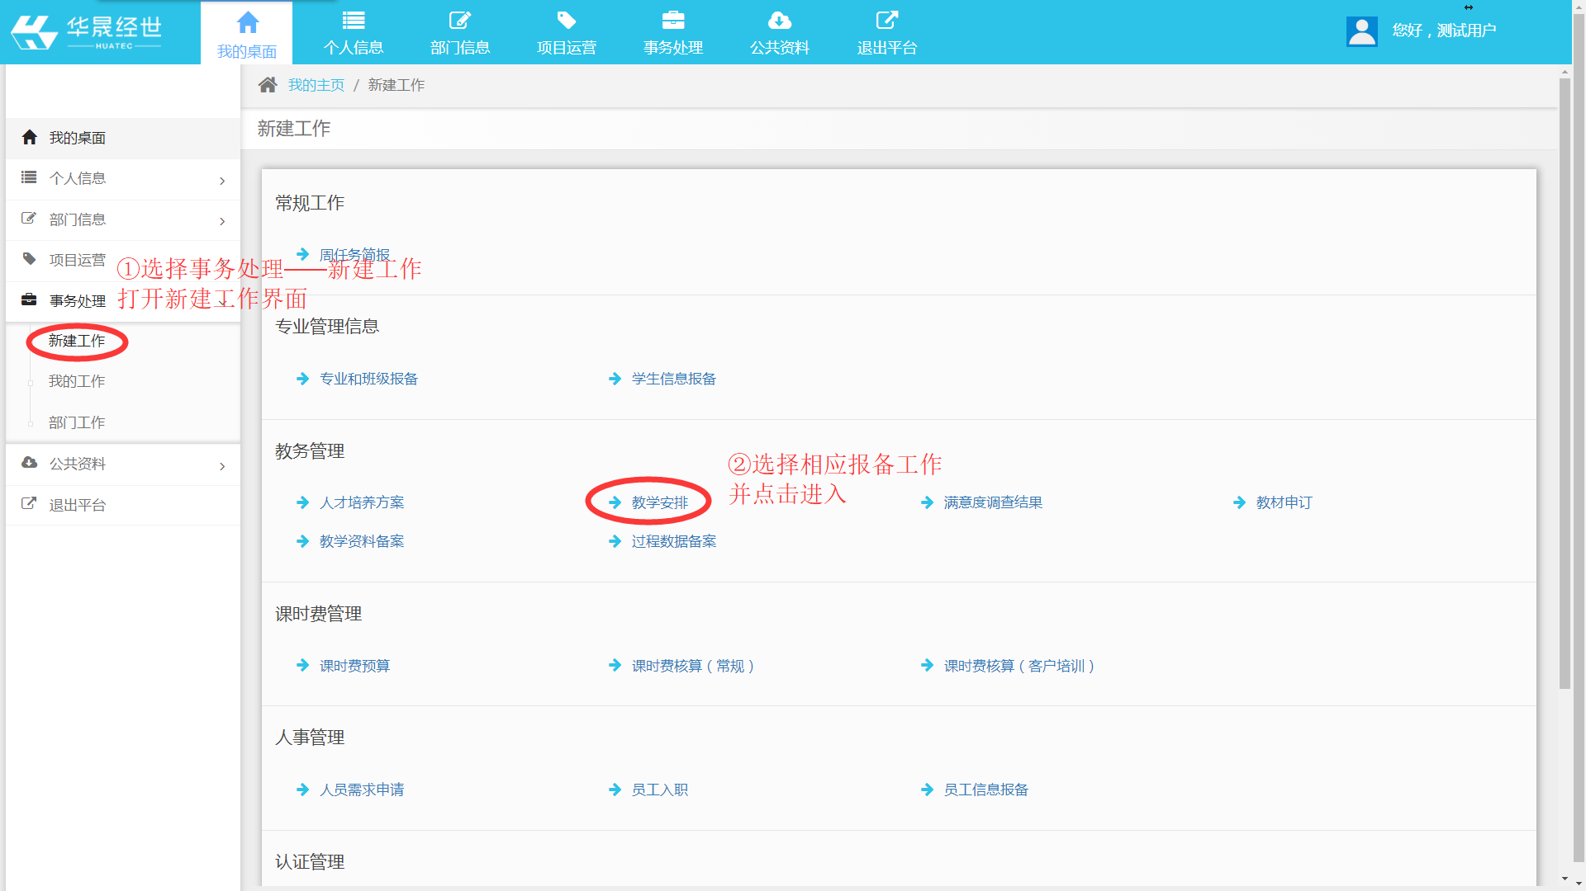
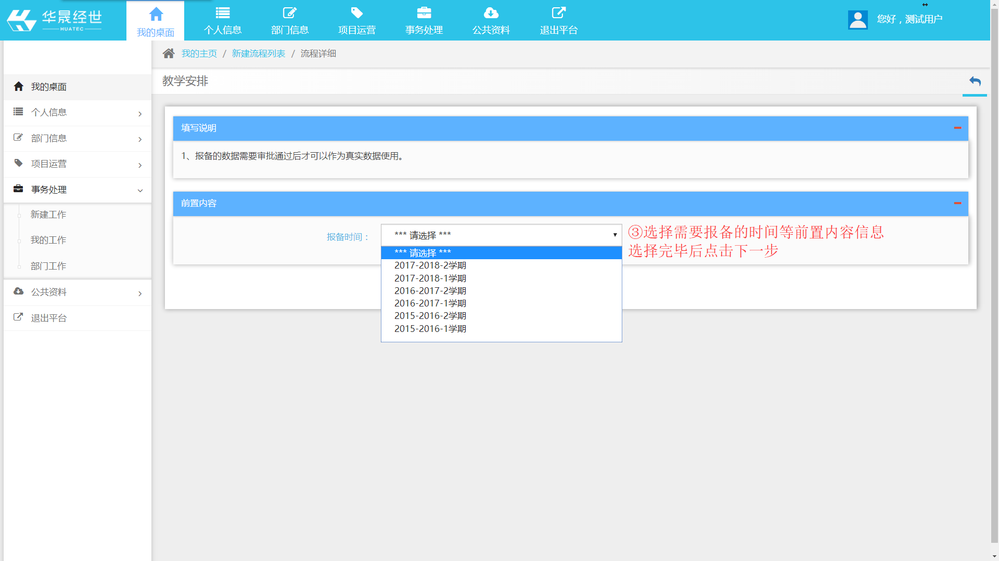
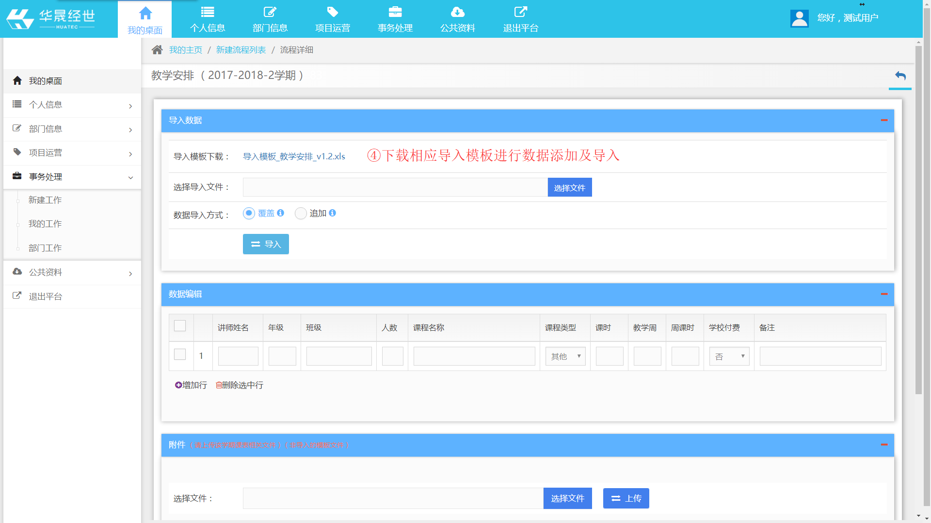
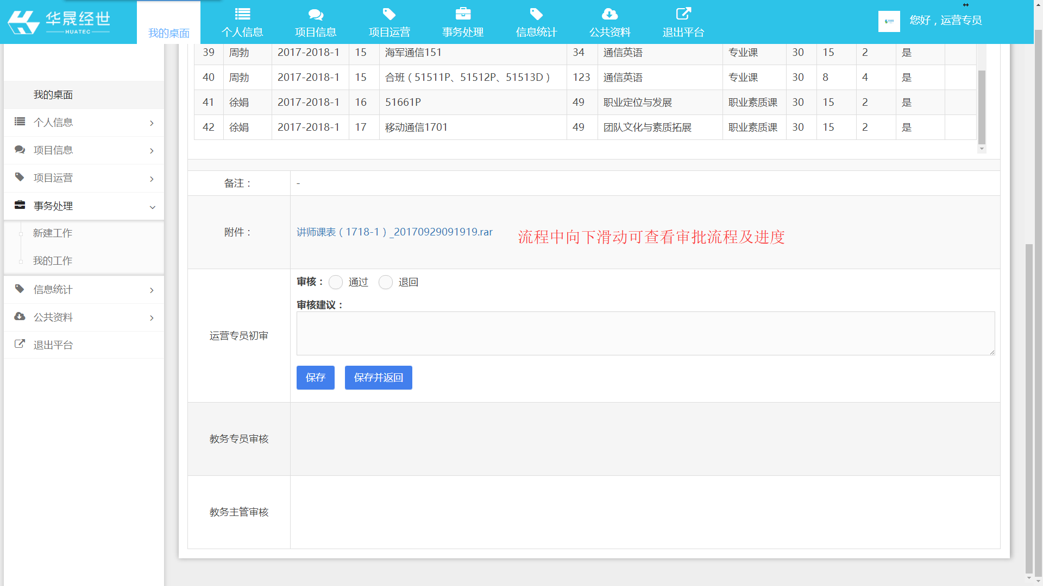
二、教学教务实操演示
1、项目经理及教学主任
1.1 提交流程演示
1.2 审核流程演示

Slide 19
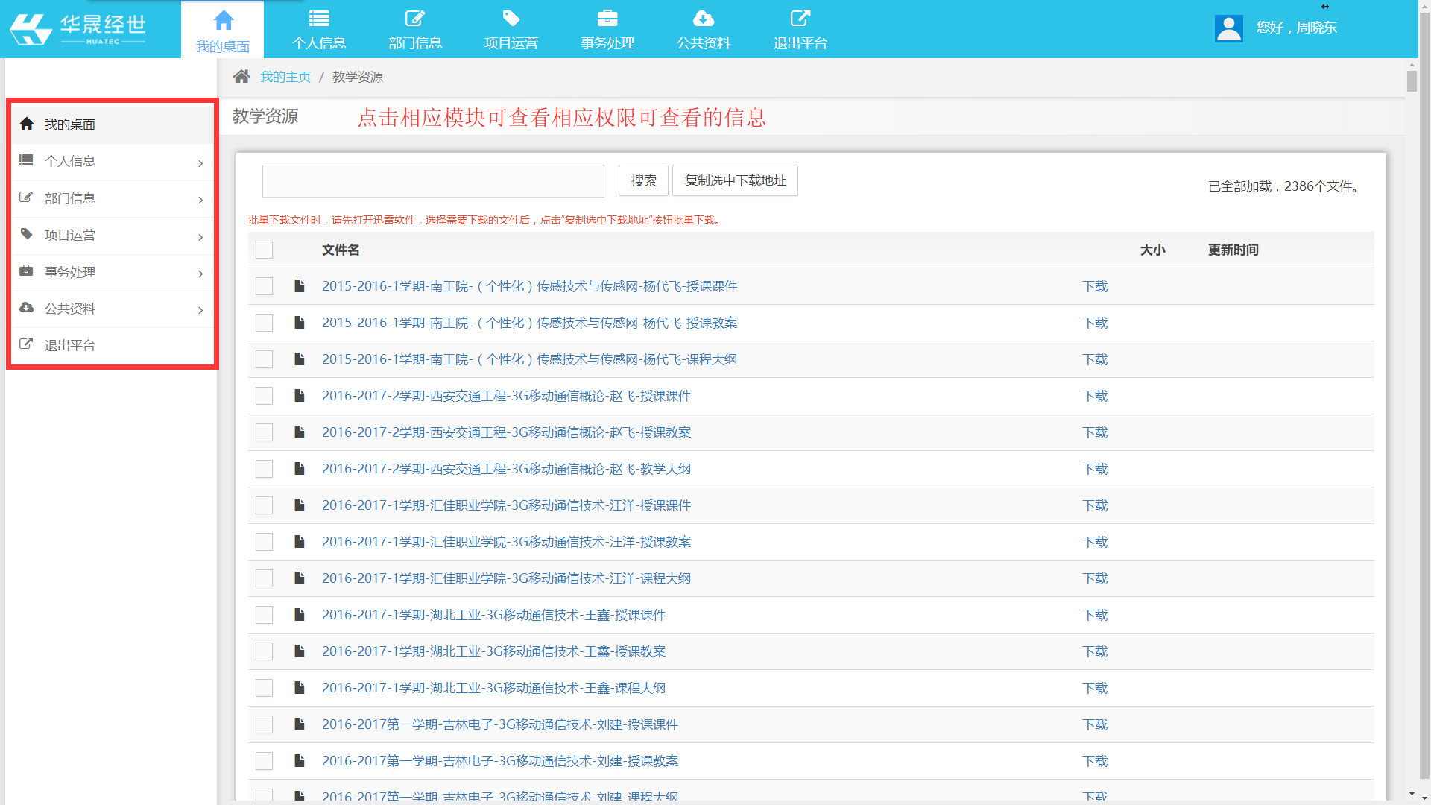
二、教学教务实操演示
2、讲师
2.1 查询资料的流程

Slide 20
二、教学教务实操演示
3、操作过程中注意事项
根据人员分工不同，运营管理中心账号设置了相应权限，
当发生要处理的事务无权限进行时，可申请进行权限调整；
项目部相关工作人员账号部分信息只可查看本项目部资料；
讲师在备课过程中可查看运营管理中心中公共资料模块，其中包含大量备课资料；
在操作过程中如发现无权进行请联系管理员提示，可先退出账号重新登录即可；

Slide 21
